Slide 1
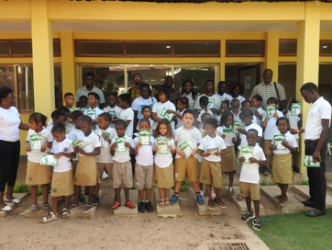
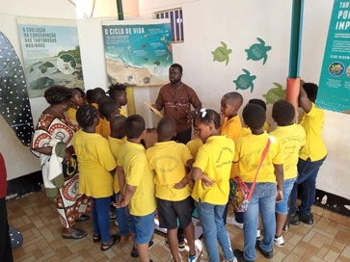
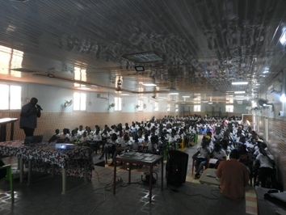
Présentation des activités dans le cadre du CHM
Sommaire
Sommaire des activités menées
Développements et mises à jour du CHM
Partenariats et collaborations
Défis rencontrés et leçons apprises
Perspectives et prochaines étapes pour le CHM
Isnaba Posto Merba
Chargé du Programme de ONG-Palmeirinha
Guinée-Bissau
les activités menées
21.01.2026

Slide 2
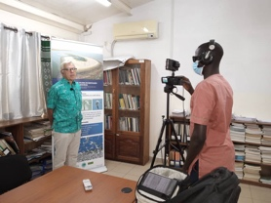
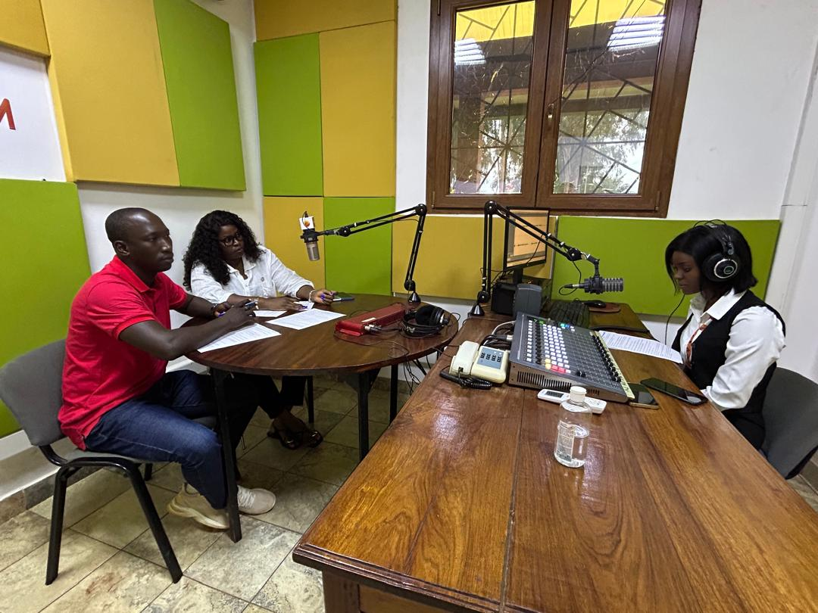
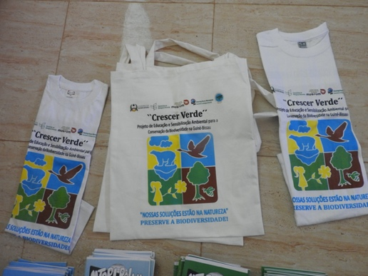
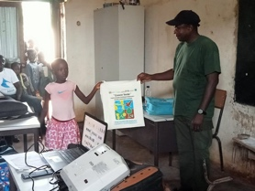
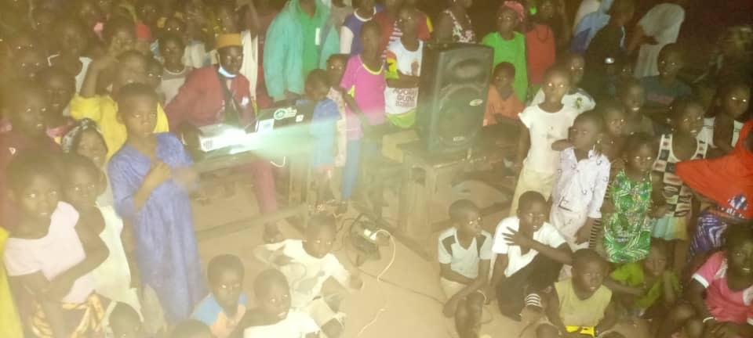
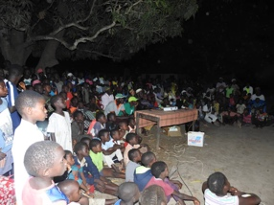
Sommaire des activités menées
Comunicação radiofónica;
Comunicação audiovisual;
Comunicação e sensibilização na capital Bissau;
Realização de cinema-debate no interior das Áreas Protegidas;
Dinamização de CHM nacional
Comunicação na web e na media social
https://www.youtube.com/watch?v=9wEp3Gn21Jg
https://www.youtube.com/watch?v=1RHCGfXde28
https://www.youtube.com/watch?v=0kwkjwsiLSI
https://www.youtube.com/watch?v=wjIMkR_l9nU
https://www.youtube.com/watch?v=vgzdTLeYSLg

Slide 3
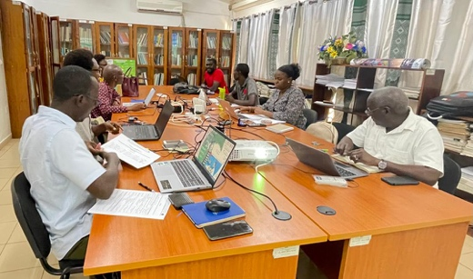
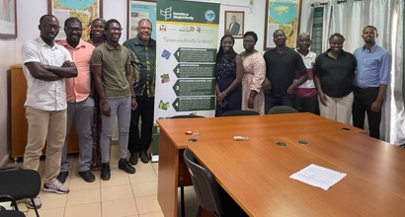
2. Développements et mises à jour du CHM
Bien que la Guinée-Bissau n'ait pas participé à l'atelier de Bruxelles en 2024, le pays a fait preuve de proactivité en mobilisant le Comité national du CHM. Cet effort conjoint a rassemblé plusieurs organisations partenaires du secteur de la conservation (telles que Tiniguena, ODZH, MAB, INEP et Palmeirinha), permettant ainsi la mise à jour et l'intégration de données essentielles dans la plateforme nationale.
Par ailleurs, les informations relatives aux activités menées ont été transmises avec succès aux consultants nationaux. Ces données constituent désormais la base documentaire et statistique fondamentale pour l'élaboration du 7ème Rapport national sur la biodiversité, garantissant ainsi que les progrès du pays soient dûment rendus compte à la Convention sur la Diversité Biologique (CDB).

Slide 4
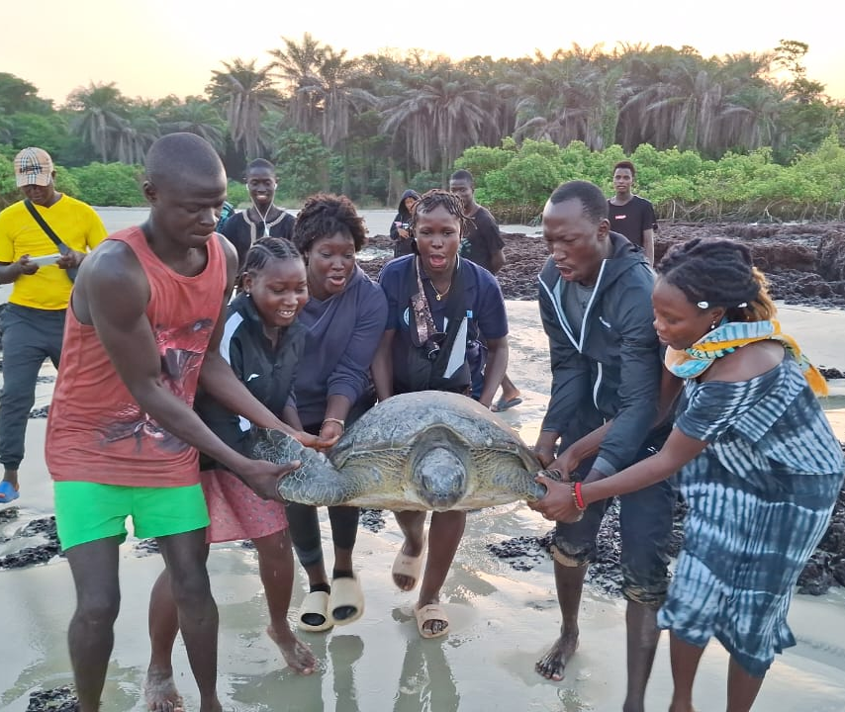

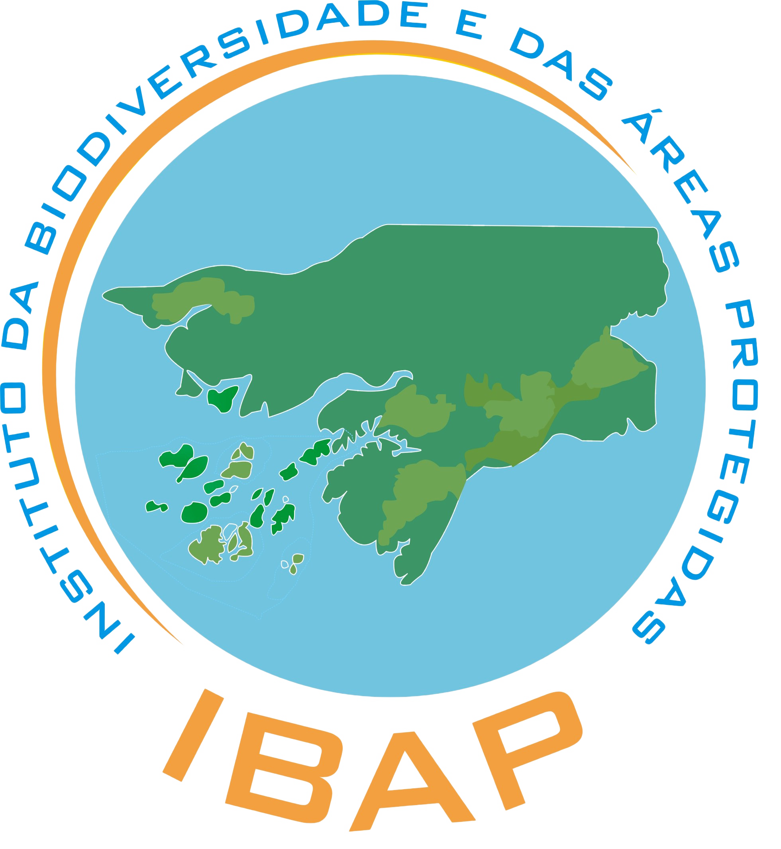



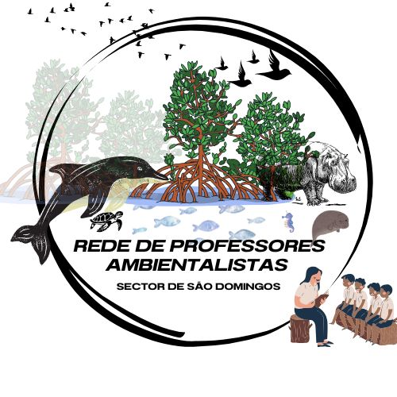

3. Partenariats et collaborations
La mise en œuvre des actions du CHM en Guinée-Bissau a conté avec la collaboration de plusieurs entités a savoir:
Comité national du CHM, composé de techniciens de:
Institut de la biodiversité et des aires protégées;
ONG Palmeirinha;
Organisation pour la défense des zones humides (ODZH)
Fondation BioGuiné ;
Tiniguena
Institut National d’Études et de Recherches (INEP) ;
Réseau des Enseignants Environnements (RPA);
Stations de radio locales : Radio Sol Mansi (couverture nationale) et cinq radios communautaires implantées dans les parcs de Cacheu, Cufada, Cantanhez, Dulombi et Boé;
Huit (8) établissements d’enseignement situés à Bissau.
Illustrations & photos

Slide 5
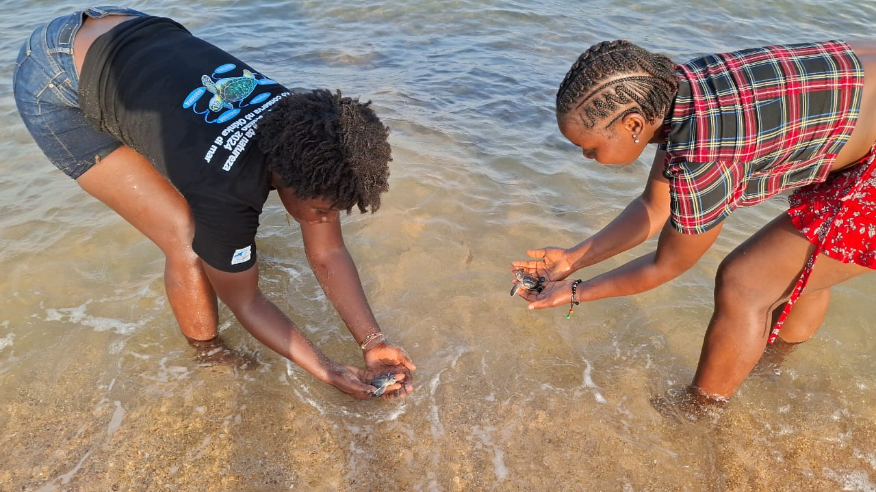
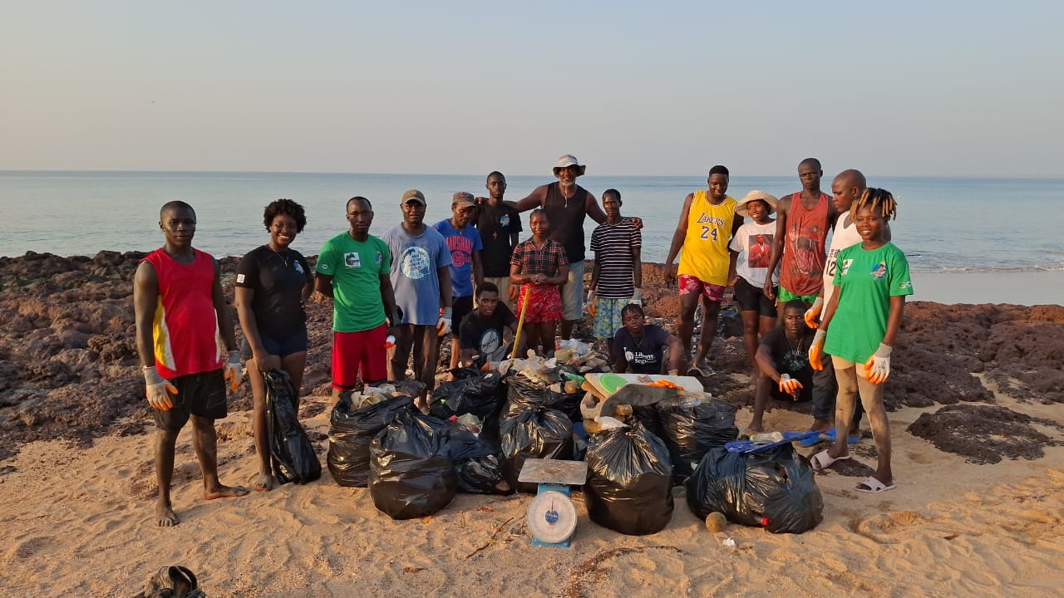
4. Défis rencontrés et leçons apprises
Un seul technicien est chargé de coordonner la communication entre les 11 unités de conservation. Cette situation entraîne des retards dans la réalisation des actions et empêche la mise à jour des informations en temps réel.
Pénurie de fonds : L’insuffisance de fonds spécifiques rend la communication avec le grand public moins dynamique;
La fin de projets de financement importants (tels que GCCA+, MAVA Tortues et MAVA Catchu di Bancu) a provoqué un ralentissement des interventions;
Il est recommandé que les mesures répressives à l’encontre des contrevenants ne soient prises qu’après d’importantes campagnes de communication et de sensibilisation;
Il est fondamental de convenir avec les bailleurs de fonds d’une gestion autonome des fonds alloués à la communication lors de l’élaboration de nouveaux projets

Slide 6
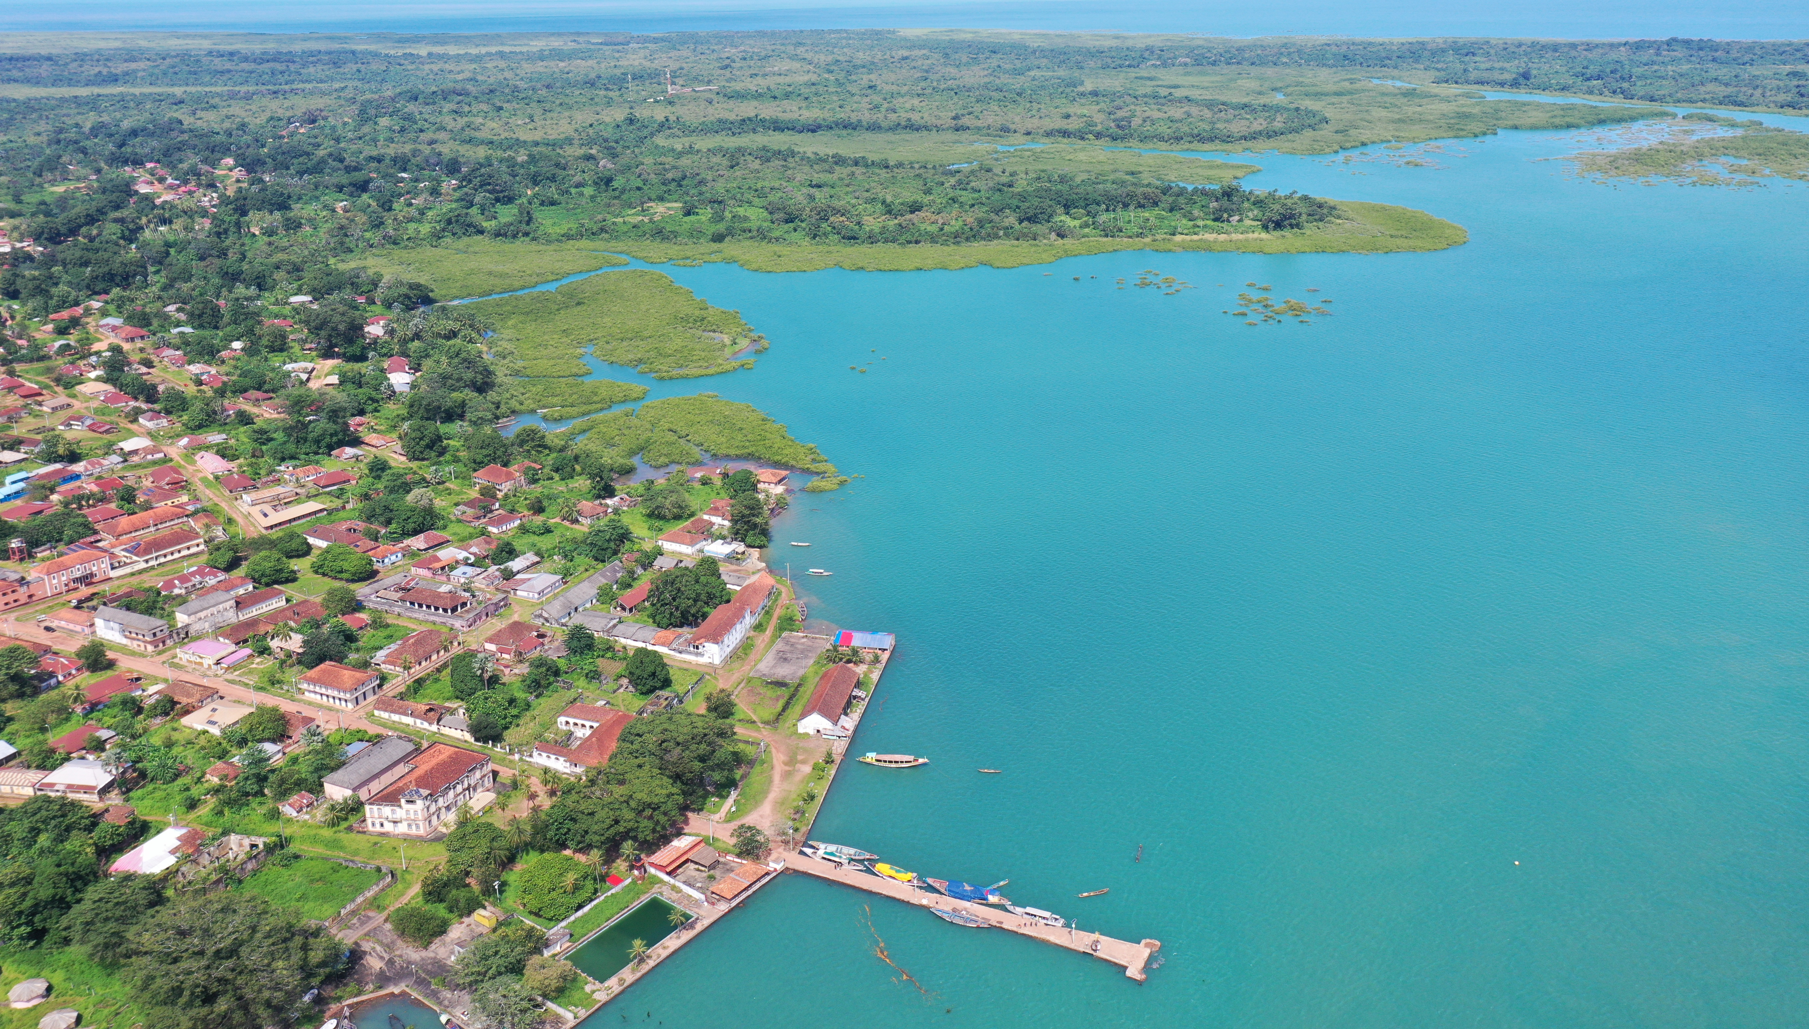
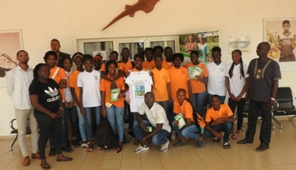
5. Perspectives et prochaines étapes
pour le CHM
Les actions futures sont axées sur la durabilité et l'expansion de la présence numérique
Une communication plus efficace au sein des parcs devrait permettre de réduire les taux d'infractions et de conflits;
La reprise du soutien au projet WACA RespI, suspendu en raison de l'instabilité politique, serait cruciale pour la poursuite du travail de sensibilisation dans la zone côtière;
Poursuivre la mise à jour du site web national du patrimoine culturel (qui a déjà intégré 122 contenus en 2025) et renforcer la présence sur les plateformes internationales et les réseaux sociaux (Facebook, Twitter et WhatsApp);

